Slide 1
Python Programming
Fundamental

Slide 2
Python 시작하기
소개

Slide 3
파이썬이란?
1991년 귀도 반 로섬(Guido Van Rossum)이 개발한 고급 프로그래밍 언어
플랫폼 독립적, 인터프리터 방식, 객체지향적, 동적 타이핑 대화형 언어
많은 상용 응용 프로그램에서 스크립트 언어로 채용
과학 기술 컴퓨팅, 공학 분야에서도 널리 이용
Pyrex, Psyco, Numpy 등 관련 패키지 이용

Slide 4
파이썬의 특징
대화형 인터프리터 언어
동적타이핑(동적인 데이터 타입 결정) 지원
플랫폼 독립적 언어
간단하고 쉬운 문법
높은 가독성
비교적 짧은 개발 시간
고수준 내장 객체 자료형(List, Dictionary, Tuple 등 자료 구조)
메모리 자동 관리
풍부한 라이브러리
높은 확장성 (Glue Language)
유니코드
무로 (파이썬 재단이 관리하는 개방형, 공동체 기반 개발 모델)

Slide 5
간단하고 쉬운 문법, 높은 가독성

Slide 6
높은 확장성: Glue Language
언어 자신의 기능은 작게 유지
사용자가 언제나 필요로 하는 최소한의 기능만을 제공하도록 설계
속도나 성능이 필요한 기능은 타 언어(C, C++ 등)로 구현,
파이썬에서는 전반적인 뼈대만 구성

Slide 7
파이썬의 종류: 구현체
명칭 | 설명
CPython | C로 작성된 파이썬 인터프리터 (*)
Jython | Java로 작성된 파이썬 인터프리터
IronPython | .NET 플랫폼용 파이썬 인터프리터. C#으로 구현
PyPy | Python으로 작성된 파이썬 인터프리터

Slide 8
파이썬의 종류 : 버전
2.x
2000년 10월 16일 배포
2017년 현재 2.7.14
기 개발된 것들이 많아 현재도 많이 사용중
2.8 버전은 배포 예정이 없으며, 버전 2는 2020년까지만 지원할 예정
3.x
2008년 12월 3일 배포 -> 현재 최신 버전
2.x 버전과의 차이
사전형, 문자열형 등 내장 자료형의 변화
구 버전의 비효율적 구성 요소 제거
표준라이브러리 재배치
Unicode 체계 변경

Slide 9
파이썬 활용분야
시스템 유틸리티
운영체제의 시스템 명령어들을 이용할 수 있는 각종 도구를 갖춤
GUI
Tcl/tk를 이용한 UI, wxPython(Windows 인터페이스)
웹 프로그래밍
Django, Flask
데이터베이스 프로그래밍
SQLite 내장, Oracle, DB2, Sybase, MySQL 등 DB 시스템 인터페이스 제공
텍스트 처리
뛰어난 문자열 처리, 정규식, XML 처리

Slide 10
파이썬 활용분야
데이터 분석
Numpy, Pandas 라이브러리를 활용한 데이터 분석
Matplotlib 라이브러리를 활용한 그래프, 또는 2차원 Data Visualization
SciPy를 활용한 과학/공학 계산
병렬 연산
IPython을 이용한 병렬 연산
사물 인터넷
라즈베리 파이를 이용한 사물 인터넷 프로토타이핑

Slide 11
주요 프로젝트
BitTorrent, Trac, Yum
Flask, CherryPy, Django
GIMP, Maya, Paint Shop Pro
Youtube, Google Groups, Google maps, Gmail 등

Slide 12
Polyglot

Slide 13
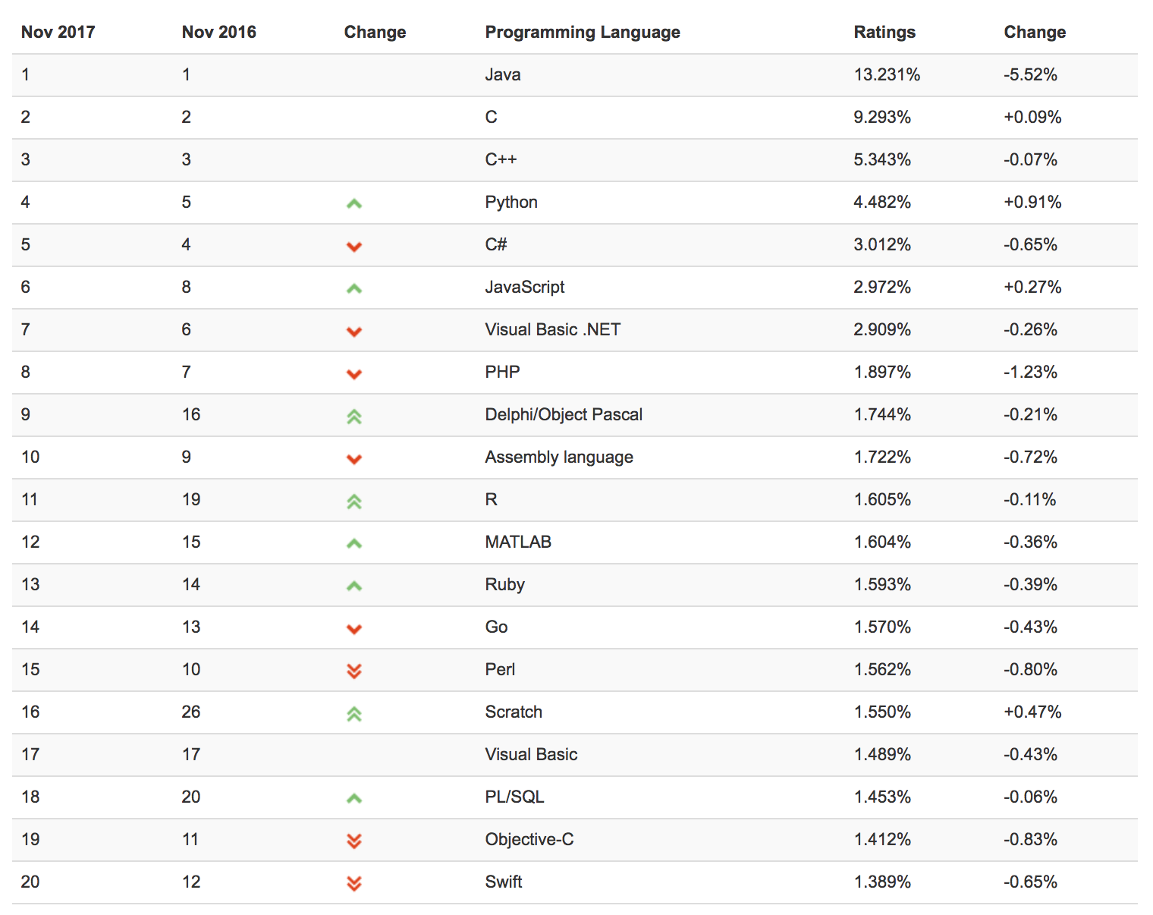
TIOBE Index: 2017 November

Slide 14
”Life is too short, You need Python”

Slide 15
Python 시작하기
설치

Slide 16
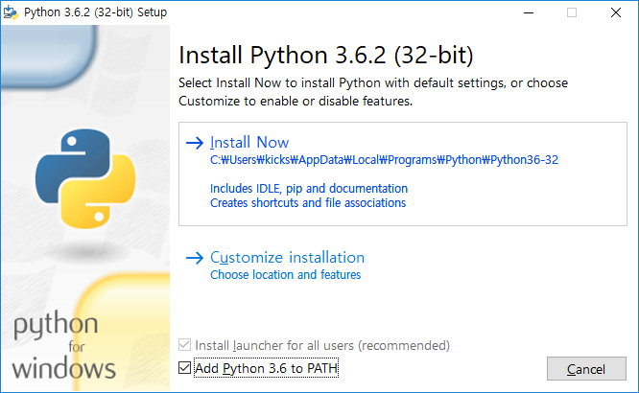
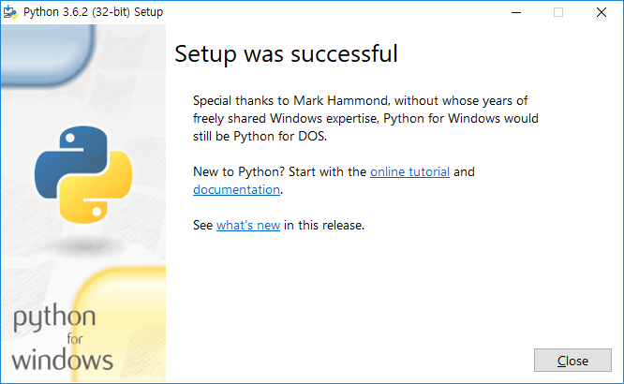
파이썬 다운로드/설치
맥, 리눅스 사용자라면 직접 설치보다
pyenv 등 환경 구성 도구를 이용하면 편리
https://www.python.org/downloads/
컴퓨터 환경에 맞는 버전 다운로드
하단 Add Python 3.6 to PATH 반드시 체크

Slide 17
파이썬 설치 요소
Python (Command Line Interface)
cmd.exe 를 실행하고 python을 실행
^D(Ctrl+D) 혹은 quit() 입력하면 인터페이스 종료
Microsoft Windows [Version 10.0.15063]
(c) 2017 Microsoft Corporation. All rights reserved.
C:\Users\kicks>python
Python 3.6.2 (v3.6.2:5fd33b5, Jul 8 2017, 04:14:34) [MSC v.1900 32 bit (Intel)] on win32
Type "help", "copyright", "credits" or "license" for more information.
>>> print( "Hello World" )
Hello World
>>> 10 + 20
30
>>> 2**10
1024
>>>

Slide 18
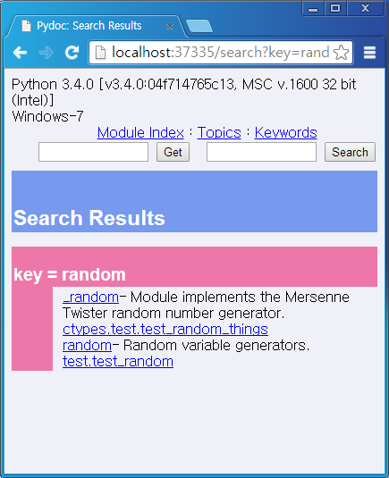
파이썬 설치 요소
Module Docs

Slide 19
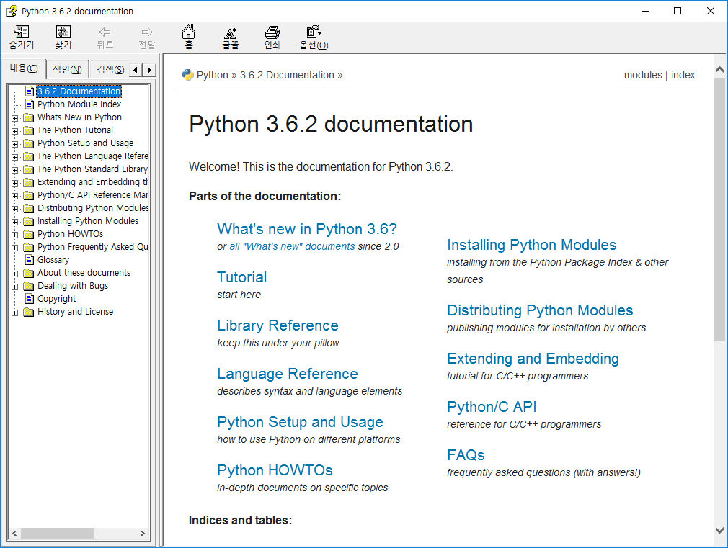
파이썬 설치 요소
Python Manuals

Slide 20
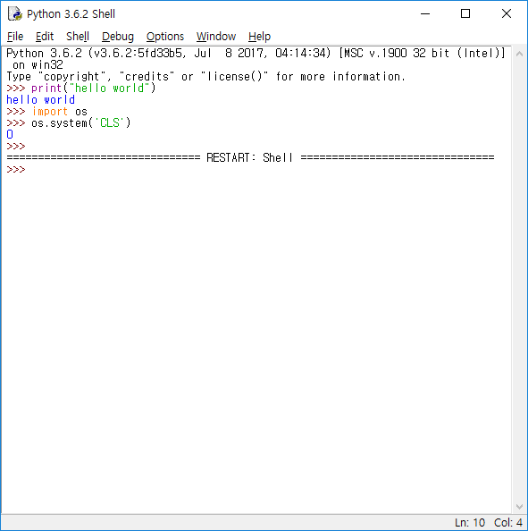
파이썬 설치 요소
IDLE (Python GUI)

Slide 21
파이썬 설치 확인
실습: 파이썬 버전 확인
cmd.exe 혹은 powershell에서 Python 버전 확인 (--version 옵션)
실습: 간단한 산술 연산 실행
IDLE을 이용, 간단한 산술 계산 실행
실습: Python의 규약을 살펴보자
Python CLI에 다음 라인을 입력
>>> import this
import문은 모듈편에서 자세히 설명

Slide 22
Python 입출력 (I)
Console 입출력

Slide 23
Console 출력 : print 함수
콘솔 화면 출력을 위해서는 print() 함수를 사용
인자의 개수, 형식도 제한이 없음
내부적으로는 인자 객체의 __str__ 메서드를 실행
>>> print(1)
1
>>> print("hello", "python")
hello python
>>> x = 0.2
>>> s = "hello”
>>> print(x, s) # 다른 타입의 인자도 함께 전달 가능
0.2 hello

Slide 24
Console 출력 : print 함수
공백 대신 두 파라미터를 +로 연결하는 방법이 있으나 객체 내에 + 연산자가 오버라이딩 되어 있어야 한다
오류 발생시 캐스팅(형 변환)으로 해결 가능(str)
>>> x = 0.2
>>> s = "Hello"
>>> print(x + s)
Traceback (most recent call last):
File "<stdin>", line 1, in <module>
TypeError: unsupported operand type(s) for +: 'float' and 'str'
>>> print(str(x) + " " + s) # 수치형을 문자형으로 변환(캐스팅)
0.2 Hello

Slide 25
Console 출력 : print 함수 - sep, end
파라미터 | 용례 | 기본값
sep | sep = ‘,’ | ‘ ’ (공백)
end | end = ‘\n’ | ‘\n’ (개행)
sep : 출력 객체 사이에 표시할 문자
end : 출력의 마지막에 출력할 문자
>>> x = 0.2
>>> s = "Hello"
>>> print(x, s, sep = ',', end = '\n')
0.2,Hello

Slide 26
Console 입력 : input 함수
Input() 함수를 이용, 사용자의 키보드 입력을 받을 수 있음
화면에 출력할 프롬프트를 input 함수의 인자로 줄 수 있다
결과값은 문자열 객체를 반환
>>> name = input("What is your name?: ")
What is your name?: Nam
>>> print("Hello", name)
Hello Nam

Slide 27
Console입출력
실습: Hello Python
IDLE에서 다음 코드를 작성하고 실행
에러가 없으면 hello.py로 저장하고 Command Line에서 파일을 실행해 봅시다
>>> print("Hello Python")

Slide 28
Python 시작하기
프로그램의 작성과 실행

Slide 29
들여쓰기(Indent)
파이썬 프로그램 작성시 가장 주의해야 할 사항
들여쓰기를 잘못하면 IndentationError를 발생한다

Slide 30
들여쓰기 규칙
가장 바깥쪽에 있는 블록의 코드는 1열부터 시작한다
>>> a = 1
>>> a = 1
File "<stdin>", line 1
a = 1
^
IndentationError: unexpected indent

Slide 31
들여쓰기 규칙
내부 블록은 같은 거리만큼 들여쓰기 해야 한다
>>> if (a > 1):
... print("big")
... print("really?")
File "<stdin>", line 3
print("really?")
^
IndentationError: unexpected indent

Slide 32
들여쓰기 규칙
블록은 들여쓰기로 결정된다
탭과 공백을 함께 쓰는 것은 권장하지 않는다
들여쓰기 간격은 일정하기만 하면 된다(4 spaces 추천)

Slide 33
파이썬 실행: 대화식 모드
대화식 모드
커맨드 라인에 python 타이핑
명령을 입력하고 바로 결과를 확인할 수 있다
>>> import sys
>>> sys.version
'3.6.2 (v3.6.2:5fd33b5, Jul 8 2017, 04:14:34) [MSC v.1900 32 bit (Intel)]’
>>> sys.version_info
sys.version_info(major=3, minor=6, micro=2, releaselevel='final', serial=0)
>>>

Slide 34
파이썬 실행: 스크립트 실행 모드
스크립트 실행 모드
파이썬 명령 모음 파일을 작성한 후 .py 확장자로 저장
python {파일명} 커맨드를 이용하여 실행
python hello.py

Slide 35
파이썬 실행: 스크립트 실행모드
다음 코드를 에디터에 작성하고 cal.py 이름으로 저장
작성한 파일을 실행
# file: cal.py
import calendar
print(calendar.month(2022, 2))
February 2022
Mo Tu We Th Fr Sa Su
1 2 3 4 5 6
7 8 9 10 11 12 13
14 15 16 17 18 19 20
21 22 23 24 25 26 27
28
python cal.py

Slide 36
주석 (Comment) : #
# 이후의 내용은 인터프리터가 해석하지 않는다
>>> # 이것은 주석입니다
>>> 3 + 5 # 이 표시 뒤의 내용은 해석하지 않고 건너뜁니다
파이썬은 공식적으로 여러 줄 주석을 허용하지 않는다.

Slide 37
Python 프로그래밍 기초
산술연산자

Slide 38
산술연산자
연산자 | 사용예 | 기능
+ | 1 + 2 | 덧셈
- | 3 - 1 | 뺄셈
* | 4 * 3 | 곱셈
/ | 4 / 3 | 나눗셈
// | 4 // 3 | 나눗셈의 몫 (정수나누기)
% | 4 % 3 | 나눗셈의 나머지
** | 2 ** 3 | 제곱
/는 2.* 과 3.*에서 다소 다르게 작동함에 유의

Slide 39
산술 연산자
>>> 1 + 2 # 덧셈
3
>>> 3 - 1 # 뺄셈
2
>>> 4 * 3 # 곱셈
12
>>> 4 / 3 # 나눗셈
1.3333333333333333
>>> 4 // 3 # 나눗셈의 몫
1
>>> 4 % 3 # 나눗셈의 나머지
1
>>> 2 ** 3 # 제곱
8

Slide 40
복소수
실수부 + 허수부로 구성
허수부는 j 혹은 J로 표기
>>> type(3 - 4j)
<class 'complex'>
>>> (3 - 4j).real # 실수부 반환
3.0
>>> (3 - 4j).imag # 허수부 반환
-4.0
>>> (3 - 4j).conjugate() # 켤레복소수 반환
(3+4j)

Slide 41
Python 프로그래밍 기초
변수

Slide 42
변수
숫자나 문자열 등 데이터에 이름을 붙여 기억하도록 하는 기능
변수를 사용하면 데이터나 결과값을 반복하여 사용할 수 있다
Python에서는 변수를 선언하는 과정이 없다
변수에 값을 할당하는 순간 자동으로 선언된다
할당 연산자 : =
‘같다’는 의미가 아니라 변수에 내용을 담으라는 의미
파이썬은 변수의 타입이 고정되지 않은 동적 타입(dynamically typed) 언어

Slide 43
변수
변수명 = 할당값
>>> price = 120000
>>> vat = 0.1 # 부가가치세율
>>> final_price = price + (price * vat)
>>> print(final_price)
132000.0

Slide 44
변수 : 다양한 할당방법
여러 개를 한꺼번에 치환
여러 개를 같은 값으로 치환
>>> e, f = 3.5, 5.3
>>> x = y = z = 10

Slide 45
변수 : 다양한 할당방법
값 교환 (swap)
>>> e, f = 3.5, 5.3
>>> e, f = f, e
>>> print(e, f)

Slide 46
변수명 작성 규칙
문자, 숫자, _(언더바)의 조합으로 구성
숫자로 시작할 수 없다
예약어를 사용할 수 없다
변수가 가지는 의미를 나타내는 영어 단어를 조합하여 사용하기를 추천
변수명은 대소문자를 구분한다
>>> value = 100
>>> _value2 = 200
>>> 3value = 300 # 변수명은 숫자로 시작할 수 없다
File "<stdin>", line 1
3value = 300
^
SyntaxError: invalid syntax

Slide 47
예약어
Python이 이미 사용하기로 지정해 둔 문자열
>>> global = 10 # global은 키워드이다 : 변수명으로 사용 x
File "<stdin>", line 1
global = 10
^
SyntaxError: invalid syntax
>>> # 키워드 목록 확인하기
>>> import keyword
>>> keyword.kwlist
['False', 'None', 'True', 'and', 'as', 'assert', 'break', 'class', 'continue', 'def', 'del', 'elif', 'else', 'except', 'finally', 'for', 'from', 'global', 'if', 'import', 'in', 'is', 'lambda', 'nonlocal', 'not', 'or', 'pass', 'raise', 'return', 'try', 'while', 'with', 'yield']

Slide 48
Python 프로그래밍 기초
비교연산자

Slide 49
비교연산자
비교연산자 | 사용예 | 설명
> | x > y | x는 y 보다 크다
>= | x >= y | x는 y 보다 크거나 같다
< | x < y | x는 y 보다 작다
<= | x <= y | x는 y 보다 작거나 같다
== | x == y | x는 y 와 같다
!= | x != y | x는 y 와 같지 않다

Slide 50
비교연산자와 bool
비교연산자의 비교 결과는 bool 값(True or False)을 반환한다
같음(equal)을 비교하는 연산자는 == 이다(= 는 할당연산자) : 주의
비교연산자와 bool은 조건 분기와 긴밀히 연결되어 있다
>>> 12 > 34
False
>>> 12 >= 34
False
>>> 12 == 34
False
>>> 12 <= 34
True
>>> 12 < 34
True
>>> 12 != 34
True

Slide 51
내가 누구~게: type
변수 혹은 값이 어떤 형식인지 알아낼 수 있다
>>> type(1)
<class 'int'>
>>> type(1.234)
<class 'float'>
>>> type(1+2j)
<class 'complex'>
>>> type(True)
<class 'bool'>
>>> type("Hello World")
<class 'str'>

Slide 52
Python 프로그래밍 기초
기초 자료형

Slide 53
자료형의 분류
접근방법
직접(Direct) : int, float, complex, bool
시퀀스(Sequence) : bytes, str, list, tuple
매핑(Mapping) : dict
변경가능성
변경 가능(Mutable) : list, set, dict
변경 불가능(Immutable) : int, float, complex, bool, bytes, str, tuple
저장 모델
리터럴(Literal) : int, float, complex, bool, bytes, str
저장(Container) : list, tuple, dict, set
Notes:
TODO: 표로 정리할 필요도 있겠음

Slide 54
시퀀스 모델 : 인덱싱(indexing)과 슬라이싱(slicing)
시퀀스 모델에서 인덱싱과 슬라이싱은 매우 중요하다
충분히 반복 연습하여 원하는 데이터를 추출해낼 수 있도록

Slide 55
시퀀스 모델의 주요 연산
연산 | 설명 | 사용예
+ | 연결 | “Pyt” + “hon”
* | 반복 | “Python” * 2
len() | 길이 반환 | len(“Python”)
in | 포함 여부 | “P” in “Python”
not in | 포함되지 않음 여부 | “r” not in “Python”

Slide 56
논리형 : bool
사실상 False 는 0 값을 갖고
그 이외의 값은 모두 True로 판정한다
참이나 거짓을 나타내는 True, False 두 상수를 갖는다
>>> a = 1
>>> a > 10
False
>>> a < 10
True
>>>
>>> b = a == 1 # = 우변의 비교값의 결과는 논리형으로 저장(*)
>>> type(b)
<class 'bool'>
>>> b + 10
11
>>> True + True
2

Slide 57
논리형 : 논리연산자
연산자 | 용례 | 설명
논리합 | {expr1} or {expr2} | 두 값 중 하나만 True면 True
논리곱 | {expr1} and {expr2} | 두 값 모두 True여야 True
논리부정 | not {expr} | expr의 논리값을 반대로
논리 연산자와 비교 연산자를 적절히 조합하면,
다양한 조건의 논리값을 만들어 낼 수 있다

Slide 58
논리형 : 논리연산자 – 논리합(or)
or 연산자를 이용, 논리합을 구한다
두 값 중 하나만 True면 True
값1 | 값2 | 결과
True | True | True
True | False | True
False | True | True
False | False | False

Slide 59
논리형 : 논리연산자 – 논리곱(and)
and 연산자를 이용, 논리곱을 구한다
두 값 모두 True일때만 True
값1 | 값2 | 결과
True | True | True
True | False | False
False | True | False
False | False | False

Slide 60
논리형 : 논리연산자 – 논리부정(not)
not 연산자를 이용, 논리 결과값을 부정한다
값 | 부정 | 결과
True | not True | False
False | not False | True

Slide 61
수치형
숫자를 다루는 데이터형
수치형 데이터끼리는 더하기, 빼기 등의 산술연산을 할 수 있다
수치형의 종류
정수(Integer) : int
실수형, 부동소수점(소수) : float
복소수 : complex

Slide 62
수치형 : 정수형(int)
10진, 2진, 8진, 16진 정수를 표현
파이썬 3.x에서는 long형이 없어지고 모두 int 형으로 처리된다
>>> a = 23
>>> print(type(a)) # 형식 점검
<class 'int'>
>>> print(isinstance(a, int))
True
>>> b = 0b1101 # 2진수 0b로 시작
>>> c = 0o23 # 8진수 0o로 시작
>>> d = 0x23 # 16진수 0x로 시작
>>> print(a, b, c, d)
23 13 19 35

Slide 63
수치형 : 정수형(int)
bin, oct, hex 함수를 이용, 2진, 8진, 16진 문자열로 변환할 수 있다
>>> a = 2017
>>> bin(a)
'0b11111100001'
>>> oct(a)
'0o3741'
>>> hex(a)
'0x7e1'

Slide 64
수치형 : 실수형(float)
소수점을 포함하거나 e나 E 지수로 표현
>>> a = 1.2
>>> type(a) # 형식 점검
<class 'float'>
>>> isinstance(a, float)
True
>>> a.is_integer() # 타입 판별이 아니라 실수의 값이 정수인지 판별
False
>>> b = 3e3 # e의 지수로 표현
>>> c = -0.2E-4 # 대문자 E로도 표현 가능
>>> print(a, b, c)
1.2 3000.0 -2e-05

Slide 65
수치형 : 실수형(float)
Is_integer()는 타입 판별이 아니라 값이 정수인지를 판별
>>> a =1.234
>>> type(a)
<class 'float'>
>>> a.is_integer()
False
>>> b = 2.0
>>> type(b)
<class 'float'>
>>> b.is_integer()
True

Slide 66
수치형 : 복소수(complex)
실수부 + 허수부로 구분, 허수부에는 j 또는 J를 숫자 뒤에 붙인다
>>> cpx = 4 + 5j
>>> type(a)
<class 'float'>
>>> type(cpx)
<class 'complex'>
>>> isinstance(cpx, complex)
True

Slide 67
수치형 : 복소수(complex)
실수부와 허수부 값만 따로 참조할 수 있음(real, imag)
complex 함수를 이용, 복소수 타입의 객체를 만들 수 있음
>>> b = 7 - 2j
>>> b.real, b.imag
(7.0, -2.0)
>>> cpx = complex(7, -2) # Usage: complex({실수부}, {허수부})
>>> type(cpx)
<class 'complex'>
>>> cpx.real, cpx.imag
(7.0, -2.0)

Slide 68
수치형 : 내장 수치 함수
함수명 | 사용예 | 설명
abs | abs(-3) | 절대값
int | int(3.141592) | 정수변환
float | float(3) | 실수변환
complex | complex(1, 2) | 허수 생성
divmod | divmod(5,3) | 나눗셈 몫과 나머지
pow | pow(2, 10) | 제곱

Slide 69
비트 연산자
정수 자료형에만 적용
비트 단위로 수치를 다룰 수 있다
연산자 | 기능 | 문법 | 설명
<< | 비트 왼쪽 시프트 | a << b | a의 비트를 b번 왼쪽으로 이동
>> | 비트 오른쪽 시프트 | a >> b | a의 비트를 b번 오른쪽으로 이동
& | 비트 AND | a & b | a와 b의 비트를 AND 연산
| | 비트 OR | a | b | a와 b의 비트를 OR 연산
^ | 비트 XOR | a ^ b | a와 b의 비트를 XOR(배타적 OR) 연산
~ | 비트 NOT | ~x | x의 비트를 뒤집음 (0 <-> 1)
정수의 왼쪽 시프트는 * 2, 정수의 오른쪽 시프트는 // 2 한 것과 동일하다

Slide 70
비트 연산자
>>> bin(0b0001 << 2) # 왼쪽으로 2비트 이동
'0b100'
>>> bin(0b1000 >> 2) # 오른쪽으로 2비트 이동
'0b10'
>>> bin(0b00001000 & 0b11111111) # 비트 AND를 이용한 필터링
'0b1000'
>>> bin(8 | 2) # 비트 OR 연산
'0b1010'

Slide 71
확장 치환문
산술, 비교 연산자 등을 치환문과 함께 사용할 수 있다
확장 치환 연산자 종류
+=, -=, *=, /=, //=, %=, **=, <<=, >>=, &=, |=, ^=
x op= y # => x = x op y

Slide 72
문자열 : str
쌍따옴표(“) 혹은 홑따옴표(‘)로 묶인 문자들의 모임
>>> s = ""
>>> str1 = "hello world"
>>> str2 = "life is too short, you need python"
>>> type(s), type(str1), type(str2)
(<class 'str'>, <class 'str'>, <class 'str'>)
>>> isinstance(str1, str)
True

Slide 73
문자열 : 여러 줄의 문자열 정의
“”” 혹은 ‘’’을 이용, 여러 줄의 문자열을 정의할 수 있음
>>> str3 = """ABCDEFG
... abcdef
... 가나다라마바사아
... 1234567890"""
>>> str3
'ABCDEFG\nabcdef\n가나다라마바사아\n1234567890'

Slide 74
문자열의 연산 : 연결(+)과 반복(*)
문자열은 시퀀스형: 연결(+), 반복(*) 연산이 가능
문자열 객체와 수치형 객체는 + 연산을 할 수 없다
first_name = "Seung Kyun"
last_name = "Nam"
full_name = first_name + " " + last_name # 문자열 연결은 +로
print(full_name)
print(first_name, last_name)
laugh = "Ha"
print(laugh * 3) # laugh를 3번 반복하여 연결
>>> "Python" + 3
TypeError: Can't convert 'int' object to str implicitly

Slide 75
문자열의 연산 : 인덱싱, 슬라이싱, len
문자열은 시퀀스형: 인덱싱, 슬라이싱, len, in, not in 연산 가능
문자열은 변경 불가(immutable) 자료형이다
str = "Life is too short, You need Python!"
print(len(str)) # len() : 시퀀스형의 길이를 반환
print(str[2]) # 2번 인덱스의 문자를 반환
print(str[8:11]) # 인덱스 8 ~ 10 사이의 문자열을 반환
print(str[-7:-1]) # 음수 인덱스는 뒤로부터 계산
print(str[5:]) # 인덱스는 필요에 따라 생략 가능
>>> str[0] = "l”
...
TypeError: 'str' object does not support item assignment

Slide 76
문자열 메서드 : 대소문자 관련
메서드 | 설명
upper() | 문자열을 대문자로 변환
lower() | 문자열을 소문자로 변환
swapcase() | 대 <-> 소문자를 전환
capitalize() | 문자열의 첫 글자를 대문자로 변환
title() | 문자열의 각 단어의 첫글자를 대문자로 변환

Slide 77
문자열 메서드 : 대소문자 관련
s = "i like Python"
print(s.upper())
print(s.lower())
print(s.swapcase())
print(s.capitalize())
print(s.title())
I LIKE PYTHON # upper
i like python # lower
I LIKE pYTHON # swapcase
I like python # capitalize
I Like Python # title

Slide 78
문자열 메서드 : 검색 관련
메서드 | 설명
count() | 문자열 내 검색어 개수를 반환
find() | 문자열 내 첫번째 검색된 위치의 인덱스를 반환
index() | 문자열 내 검색된 위치의 인덱스를 반환
rindex() | 문자열 내 오른쪽으로부터 검색된 위치의 인덱스를 반환
startswith() | 문자열이 지정된 검색어로 시작하는지 여부 반환
endswith() | 문자열이 지정된 검색어로 끝나는지 여부 반환

Slide 79
문자열 메서드 : 검색 관련
s = 'I Like Python. I Like Java Also'
print(s.count('Like'))
print(s.find('Like'))
print(s.find('Like', 5)) # 인덱스 5부터 검색
print(s.find('JS'))
print(s.rfind('Like'))
# print(s.index('JS'))
print(s.rindex('Like'))
print(s.startswith('I Like'))
print(s.startswith('Like', 2))
print(s.endswith('Also'))
print(s.endswith('Java', 0, 26))

Slide 80
문자열 메서드 : 편집, 치환 관련
메서드 | 설명
strip() | 문자열 내 좌우 공백문자를 삭제 좌우 삭제할 문자열을 지정 가능
lstrip() | 문자열 내 왼쪽의 공백문자를 제거
rstrip() | 문자열 내 오른쪽 공백문자를 제거
replace() | 문자열 내 지정된 검색어를 다른 문자열로 치환

Slide 81
문자열 메서드 : 편집, 치환 관련
s = ' spam and ham '
print(s.strip())
print(s.rstrip())
print(s.lstrip())
s = '<><abc><><defg><><>'
print(s.strip('<>'))
s = 'Hello Java'
print(s.replace( 'Java', 'Python'))

Slide 82
문자열 메서드 : 정렬 관련
메서드 | 설명
center() | 문자열 내 좌우 공백문자를 삭제
ljust() | 문자열 내 왼쪽의 공백문자를 제거
rjust() | 문자열 내 오른쪽 공백문자를 제거
zfill() | 자리수를 지정하고 빈 공간을 0로 채움

Slide 83
문자열 메서드 : 정렬 관련
s = 'king and queen'
print(s.center(60))
print(s.center(60, '-'))
print(s.ljust(60, '-'))
print(s.rjust(60, '-'))
print('20'.zfill(5))
print('1234'.zfill(5))

Slide 84
문자열 메서드 : 분리, 결합 관련
메서드 | 설명
split() | 문자열을 공백문자(혹은 지정된 문자)를 기준으로 분리
rsplit() | 문자열을 공백문자(혹은 지정된 문자)를 기준으로 오른쪽부터 분리
join() | 문자열을 지정된 기호로 합침
splitlines() | 문자열을 개행문자를 기준으로 분리

Slide 85
문자열 메서드 : 분리, 결합 관련
s = 'spam and ham'
t = s.split();
print(t)
t = s.split(' and ');
print(t)
s2 = ":".join(t)
print(s2)
s3 = "one:two:three:four:five"
print(s3.split(':', 2))
print(s3.rsplit(':', 2))
lines = '''1st line
2nd line
3rd line
4th line
'''
print(lines.splitlines());

Slide 86
문자열 메서드 : 판별 관련
메서드 | 설명
isdigit() | 문자열이 숫자로 구성되어 있는가 여부를 반환
isalpha() | 문자열이 알파벳으로 구성되어 있는가 여부를 반환
islower() | 문자열이 소문자로 구성되어 있는가 여부를 반환
isupper() | 문자열이 대문자로 구성되어 있는가 여부를 반환
isspace() | 문자열이 공백문자로 구성되어 있는가 여부를 반환

Slide 87
문자열 메서드 : 판별 관련
print('1234'.isdigit())
print('abcd'.isalpha())
print('1234'.isalpha())
print('abcd'.isdigit())
print('abcd'.islower())
print('ABCD'.isupper())
print('\n\n'.isspace())
print(' '.isspace())
print(''.isspace())

Slide 88
문자열 메서드 : 서식 메서드 – 문자열 포맷 코드
코드 | 설명
%s | 문자열 (string)
%c | 문자 1개 (character)
%d | 정수 (integer)
%f | 부동 소수 (floating point)
%o | 8진수
%x | 16진수
%% | Literal %
서식 메서드에 출력 포맷을 추가 지정하는 것도 가능:
예) %2.4f -> 정수부 2자리, 소수부 4자리

Slide 89
문자열 메서드 : 서식 메서드 – 문자열 포맷 코드
>>> "I have %d apples" % 5
'I have 5 apples'
>>> "interest rate is %f" % 1.24
'interest rate is 1.240000'
>>> "interest rate is %2.4f" % 1.24
'interest rate is 1.2400'

Slide 90
문자열 메서드 : 고급 문자열 포매팅 - .format() 메서드
문자열의 format 메서드를 이용하면 좀 더 편리한 방식으로 문자열 포맷을 지정할 수 있다
format_map 메서드를 이용하면 이름 기반으로 map의 데이터 형식을 이용 포맷을 지정할 수 있다
>>> "I have {} apples, and I ate {} apples.".format(5, 3)
'I have 5 apples, and I ate 3 apples.'
>>> "I have {total} apples, and I ate {num} apples.".format(total = 5, num = 3)
'I have 5 apples, and I ate 3 apples.'
>>> "I have {total} apples, and i ate {num} apples.".format_map({"total": 5, "num": 3})
'I have 5 apples, and i ate 3 apples.'

Slide 91
리스트
순서를 가지는 객체들의 집합, 파이썬 자료형들 중 가장 많이 사용
리스트 생성과 연산
시퀀스 자료형 : 시퀀스 연산(인덱싱, 슬라이싱, 연결, 반복, len, in, not in) 가능
변경 가능(mutable) 자료형이므로 항목의 추가, 변경, 삭제 모두 가능
l = [1, 2, 'python'] # 리스트는 [ ] 기호를 이용하여 생성
print(l[-2], l[-1], l[0], l[1], l[2])
print(l[1:3])
print(l * 2)
print(l + [3, 4, 5])
print(len(l))
print(2 in l)
del l[0]
print(l)

Slide 92
리스트 : 항목의 변경 및 슬라이스를 이용한 치환
a = ['apple', 'banana', 10, 20]
a[2] = a[2] + 90 # mutable 자료형 -> 항목 변경 가능
print(a)
# 슬라이스를 이용한 치환의 예
a = [1, 12, 123, 1234]
a[0:2] = [10, 20]
print(a)
a[0:2] = [10]
print(a)
a[1:2] = [20]
print(a)
a[2:3] = [30]
print(a)

Slide 93
리스트 : 슬라이스를 이용한 삭제와 삽입
# 슬라이스를 이용한 삭제
a = [1, 12, 123, 1234]
a[1:2] = [ ]
print(a)
a[0:] = [ ]
print(a)
# 슬라이스를 이용한 삽입
a = [1, 12, 123, 1234]
a[1:1] = ['a']
print(a)
a[5:] = [12345]
print(a)
a[:0] = [-12, -1, 0]
print(a)

Slide 94
리스트 : 리스트의 메서드
함수 | 설명
append(x) | 리스트의 마지막에 x를 추가
insert(i, x) | 리스트 인덱스 i 위치에 x를 추가
reverse() | 리스트를 역순으로 뒤집음
sort() | 리스트 요소를 순서대로 정렬
remove(i) | 리스트 인덱스 i에 있는 요소를 제거
extend(l) | 리스트 마지막에 리스트 l을 추가
index(x) | 인덱스 내에 x가 있으면 인덱스값을 반환. 없으면 -1
count(x) | 리스트 내에 x가 몇 개 있는지 그 개수를 반환

Slide 95
리스트 : 리스트의 메서드
a = [1, 2, 3]
print(a)
a.append(5)
print(a)
a.insert(3, 4) # 인덱스 3에 요소 4를 추가
print(a)
print(a.count(2)) # 리스트 내 요소 2의 개수를 반환
a.reverse()
print(a)
a.sort()
print(a)
a.remove(3) # 인덱스 3에 있는 요소를 제거
print(a)
a.extend([6, 7, 8])
print(a)

Slide 96
리스트 : 리스트를 Stack과 Queue로 사용하기

Slide 97
리스트 : 리스트를 Stack으로 사용하기
리스트의 append와 pop 메서드를 이용하여 스택을 구현할 수 있다
stack = [ ]
stack.append(10)
stack.append(20)
stack.append(30)
print(stack)
print(stack.pop())
print(stack.pop())
print(stack)

Slide 98
리스트 : 리스트를 Queue로 사용하기
리스트의 append와 pop 메서드를 이용하여 스택을 구현할 수 있다
queue = [ ]
queue.append(100)
queue.append(200)
queue.append(300)
print(queue)
print(queue.pop(0)) # 가장 앞쪽 인덱스의 요소를 pop
print(queue.pop(0))
print(queue)

Slide 99
리스트 : sort 메서드의 활용
sort 메서드의 reverse 를 True로 설정하면 역순으로 정렬할 수 있다
l = [1, 5, 3, 9, 8, 4, 2]
l.sort()
print(l)
l.sort(reverse=True)
print(l)

Slide 100
리스트 : sort 메서드의 활용
키값 기반의 사용자 정의 정렬
l = [10, 2, 22, 9, 8, 33, 4, 11]
l.sort(key = str)
print(l)
l.sort(key = int)
print(l)

Slide 101
세트(Set)
순서가 없고 중복이 없는 객체들의 집합 (non sequence). { } 기호로 정의
len(), in, not in 정도만 활용 가능
수정이 가능한(mutable) 자료형
수학의 집합을 표현할 때 사용한다
a = {1, 2, 3}
print(a, type(a))
print(len(a))
print(2 in a)
print(2 not in a)

Slide 102
세트(Set) : 세트의 메서드
메서드 | 설명
add(x) | 세트에 x를 추가
remove(x) | 세트에서 x를 제거. x가 세트에 없으면 오류 발생
discard(x) | 세트에서 x를 제거. x가 세트에 없으면 무시
update({set}) | 세트에 여러 개의 값을 추가
clear() | 세트를 비움
s = {1, 2, 3}
s.add(4)
s.add(1)
s.discard(2)
s.remove(3)
s.update({2, 3})
s.clear()

Slide 103
세트(Set) : 교집합, 합집합, 차집합
세트(Set)는 교집합, 합집합, 차집합을 구하는데 유용하게 사용
 | 연산자 | 메서드
교집합 (set) | a & b | a.intersection(b)
합집합 (set) | a | b | a.union(b)
차집합 (set) | a - b | a.difference(b)
모집합 (bool) |  | a.issuperset(b)
부분집합 (bool) |  | a.issubset(b)

Slide 104
세트(Set) : 교집합, 합집합, 차집합
s1 = {1, 2, 3, 4, 5, 6, 7, 8, 9, 10}
s2 = {10, 20, 30}
s3 = s1.union(s2) # 합집합
print(s3)
s4 = s1.intersection(s2) # 교집합
print(s4)
s4 = s1.difference(s2) # 차집합
print(s4)
s5 = s1.symmetric_difference(s2)
print(s5)
print(s1.issuperset(s4))
print(s5.issuperset(s1))
print(s2.issubset(s3))

Slide 105
튜플(Tuple)
리스트와 거의 비슷하지만 다름 : 시퀀스 자료형
튜플은 ( ) 기호로 생성하며 그 값을 바꿀 수 없다(immutable)
하나의 요소만을 가질 때는 요소 뒤에 컴마(,)를 반드시 붙임
괄호를 생략해도 튜플로 인식

Slide 106
튜플(Tuple)
t = (1, 2, 3)
print(t, type(t))
t = 1, 2, 'python' # ( )를 생략해도 튜플을 생성할 수 있다
print(t, type(t))
print(t[-2], t[-1], t[0], t[1], t[2]) # 인덱싱
print(t[1:3]) # 슬라이싱
print(t[:])
print(t * 2) # 반복(*)
print(t + (3, 4, 5)) # 연결(+)
print(len(t)) # 요소 개수 반환
print(5 in t) # 요소 5가 내부에 있는지 확인

Slide 107
튜플(Tuple) : packing과 unpacking
Packing : 나열된 객체를 Tuple로 저장하는 것
Unpacking : 튜플, 리스트 안의 객체를 변수로 할당하는 것
t = 10, 20, 30, 'python'
print(t)
print(type(t))
# unpacking tuple
a, b, c, d = t
print(a, b, c, d)
# unpacking list
a, b, c, d = [10, 20, 30, 'python']
print(a, b, c, d)

Slide 108
튜플(Tuple) : 확장 unpacking
Unpacking 시 왼쪽 변수가 부족한 경우, 에러가 발생한다(ValueError)
확장 Unpacking에서는 왼쪽 변수가 적은 경우에도 적용할 수 있다 (*)
a, b = (10, 20, 30, 40, 50) # ValueError 발생
t = (1, 2, 3, 4, 5, 6)
a, *b = t
print(a, b)
*a, b = t
print(a, b)
a, b, *c = t
print(a, b, c)
a, *b, c = t
print(a, b, c)

Slide 109
사전(dict)
순서를 가지지 않는 객체의 집합
Key 기반으로 값을 저장하고 참조하는 매핑형 자료형
시퀀스 자료형이 아니므로 len(), in, not in 정도만 가능
d = {'basketball': 5, 'soccer': 11, 'baseball': 9}
print(d, type(d))
print(d['basketball'])
d['volleyball'] = 6
print(d)
print(len(d))
print('soccer' in d)
print('volleyball' not in d)

Slide 110
사전(dict) : 다양한 사전 생성 방법
d = dict() # empty dict
print(d)
d = dict(one=1, two=2) # keyword arguments
print(d)
d = dict([('one', 1), ('two', 2)]) # tuple list
print(d)
keys = ('one', 'two', 'three')
values = (1, 2, 3)
d = dict(zip(keys, values)) # 키와 값을 별도로 선언 후 합침
print(d)

Slide 111
사전(dict) : 사전의 키(Key)
사전의 키는 해싱해야 하기 때문에 수정 불가능한 객체여야 한다
예) bool, 수치형(int, float, complex), str, tuple
d = {}
print(d)
d[True] = 'true'
d[10] = '10'
d["twenty"] = '20'
d[(1, 2, 3)] = '6'
print(d)
d[[1, 2, 3]] = '6’ # TypeError 발생

Slide 112
사전(dict) : 사전의 메서드
메서드 | 설명
keys() | 사전내 키 목록을 dict_keys 객체로 반환
values() | 사전내 값 목록을 dict_values 객체로 반환
items() | 사전내 키-값 쌍을 튜플로 묶은 dict_items 객체로 반환
get(key {, default}) | 사전내 key에 대응하는 값을 반환 default를 지정하면 key에 대응하는 값이 없을 때 default를 반환
del dic[key] | dic 사전 내 key에 대응하는 객체를 삭제
clear() | 사전을 비움
dict_keys, dict_values, dict_items 를 리스트로 사용하려면 list() 함수를 활용

Slide 113
사전(dict) : 사전의 메서드
d = {'basketball': 5, 'soccer': 11, 'baseball': 9}
d['volleyball'] = 6 # 새로운 값 할당
print(d.keys()) # key 목록 가져오기
= > dict_keys(['volleyball', 'baseball', 'soccer', 'basketball'])
print(d.values()) # Value 목록 가져오기
=> dict_values([6, 9, 11, 5])
print(d.items()) # (key, value) 튜플 목록 가져오기
dict_items([('volleyball', 6), ('baseball', 9), ('soccer', 11), ('basketball', 5)])

Slide 114
사전(dict) : 사전의 메서드
d = {'basketball': 5, 'soccer': 11, 'baseball': 9}
d['volleyball'] = 6
print(d.keys())
print(d.values())
print(d.items())
# x = d['handball'] # KeyError
x = d.get('handball') # None 반환
print(x)
del d['soccer']
print(d)
d.clear()
print(d)

Slide 115
사전(dict) : 사전 순회
d = {'basketball': 5, 'soccer': 11, 'baseball': 9}
for key in d:
print(str(key) + ":" + str(d[key]), end = ' ')
else:
print()
for key in d.keys():
print("{0}:{1}".format(key, d[key]), end = ' ')
else:
print()
for key, value in d.items():
print("{0}:{1}".format(key, value), end = ' ')
else:
print()

Slide 116
순차 자료형(Sequence) 내장 함수 : range
range({start = 0,} end {, step = 1})
# start부터 end까지의 순차적 리스트를 step 간격으로 생성
seq = range(10) # 0이상 10 미만의 순차적 정수 목록
print(seq, type(seq))
print(seq[0:])
print(len(seq))
for i in seq:
print(i)
seq2 = range(5, 15) # 5 이상 15 미만의 순차적 정수 목록
for i in seq2:
print(i)
seq3 = range(0, -10, -1) # 0 이하 -10 초과의 순차적 정수 목록
for i in seq3:
print(i)

Slide 117
순차 자료형(Sequence) 내장 함수 : enumerate
순차 자료형에서 현재 아이템의 색인과 함께 처리하고자 할 때 흔히 사용
i = 0
for value in ['red', 'yellow', 'blue', 'white', 'gray']:
print('{0}: {1}'.format(i, value))
i += 1
# 비교 : enumerate 함수를 사용했을 때
for i, value in enumerate(['red', 'yellow', 'blue', 'white', 'gray']):
print('{0}: {1}'.format(i, value))

Slide 118
Python 프로그래밍 기초
객체

Slide 119
객체 : 이름과 객체
파이썬에서 모든 자료(데이터)들은 객체의 형태로 저장된다
파이썬의 변수는 컴파일러 언어처럼 변수에 할당된 값을 저장하는 저장공간(메모리)의 주소 심볼릭이 아니다
변수는 단지 객체의 이름(심볼)일 뿐이다
파이썬의 객체 이름(변수)과 객체의 ID(주소)는 심볼 테이블에 함께 저장되어 관계를 갖게 된다
a = 1
객체
이름
1
a

Slide 120
객체 : 심볼테이블
변수의 이름과 저장된 데이터의 주소를 저장하는 테이블
심볼테이블의 내용을 살펴보기 위해 globals(), locals() 내장 함수를 이용
두 함수는 해당 스코프 내 심볼 테이블의 내용을 dict 타입의 객체로 반환한다
>>> # 글로벌 변수 선언
>>> g_a = 1
>>> g_b = "symbol"
>>>
>>> def f(): # 로컬 변수 확인을 위한 함수 선언
... l_a = 2
... l_b = "table"
... print(locals()) # 로컬 심볼테이블 확인
>>> f()
{'l_a': 2, 'l_b': 'table'}
>>> globals() # 글로벌 심볼테이블 확인
{'__doc__': None, '__loader__': <class '_frozen_importlib.BuiltinImporter'>, '__package__': None, 'f': <function f at 0x104d06bf8>, 'g_a': 1, 'g_b': 'symbol', '__spec__': None, '__name__': '__main__', '__builtins__': <module 'builtins' (built-in)>}

Slide 121
객체 : 레퍼런스 카운트와 쓰레기 수집
레퍼런스 카운트(Reference Count) : 객체를 참조하는 참조 수
레퍼런스 카운트가 0이 되면 사용하지 않는 객체로 판단, 자동으로 사라짐
이러한 작업을 쓰레기 수집(Garbage Collection)이라 함
>>> import sys
>>> x = object()
>>> sys.getrefcount(x)
2
>>> y = x
>>> sys.getrefcount(x)
3
>>> sys.getrefcount(y)
3
>>> del(x) # 레퍼런스 값이 줄어든다
>>> sys.getrefcount(y)
2

Slide 122
객체 : 객체 ID
id() 함수를 이용하면 객체의 주소를 식별할 수 있다
만일 두 객체의 ID가 동일하면, 같은 객체를 참조하고 있는 것
>>> i1 = 10
>>> i2 = 10
>>> print(hex(id(i1)), hex(id(i2)))
0x1067fb710 0x1067fb710
>>> l1 = [1, 2, 3]
>>> l2 = [1, 2, 3]
>>> print(hex(id(l1)), hex(id(l2)))
0x106a0be88 0x106b36b08
>>> s1 = "hello"
>>> s2 = "hello"
>>> print(hex(id(s1)), hex(id(s2)))
0x106f39110 0x106f39110
>>> i1 is i2
True
>>> l1 is l2
False
>>> s1 is s2
True

Slide 123
객체 : 객체의 복사
레퍼런스 복사
객체를 참조하는 주소만 복사하는 것
>>> x = [1, 2, 3]
>>> y = x # 객체 참조 주소만 복사된다
>>> y
[1, 2, 3]
>>> hex(id(x)), hex(id(y))
('0x106b36d48', '0x106b36d48')
>>> x[1] = 4
>>> y
[1, 4, 3]

Slide 124
객체 : 객체의 복사
[:] 이용한 복사
객체 전체를 가리키는 [:] 를 이용하여 복사한다
>>> x = [1, 2, 3]
>>> y = x[:]
>>> y
[1, 2, 3]
>>> x is y
False
>>> x[1] = 4
>>> y
[1, 2, 3]

Slide 125
객체 : 객체의 복사
copy 함수 이용
copy 모듈의 copy 함수를 사용하여 복사한다
>>> import copy
>>> x = [1, 2, 3]
>>> y = copy.copy(x)
>>> x is y
False
>>> x[1] = 4
>>> y
[1, 2, 3]

Slide 126
객체 : 객체의 복사
deepcopy 함수 이용
copy 모듈의 deepcopy 함수를 사용하여 복사한다
deepcopy는 복합객체를 재귀적으로 생성하고 복사한다
>>> a = [1, 2, 3]
>>> b = [4, 5, a]
>>> x = [a, b, 100]
>>> import copy
>>> y = copy.deepcopy(x)

Slide 127
Python 프로그래밍 기초
제어문 (조건문과 반복문)

Slide 128
조건문 : if – elif - else
if( 조건식1 ) :
구문1
구문2
elif( 조건식2 ) :
구문3
구문4
else :
구문 5

Slide 129
조건문 : if – elif - else
>>> n = -2
>>> if n > 0:
... print("양수")
... elif n < 0:
... print("음수")
... else:
... print("0")
...
음수

Slide 130
조건문 : 조건 표현식(Conditional Expression)
C 또는 Java의 3항 연산자와 같은 역할을 한다
value = {true-expr} if {condition} else {false-expr}
>>> money = 8500
>>> print("by taxi" if money > 10000 else "by bus")
by bus

Slide 131
조건문 : in, not in
파이썬은 리스트, 튜플, 문자열에 in, not in 등 편리한 조건식을 제공
in | not in
x in 리스트 | x not in 리스트
x in 튜플 | x not in 튜플
x in 문자열 | x not in 문자열
>>> 1 in [1, 2, 3]
True
>>> 1 not in [1, 2, 3]
False
>>> "y" in "Python"
True
>>> "y" not in "Python"
False

Slide 132
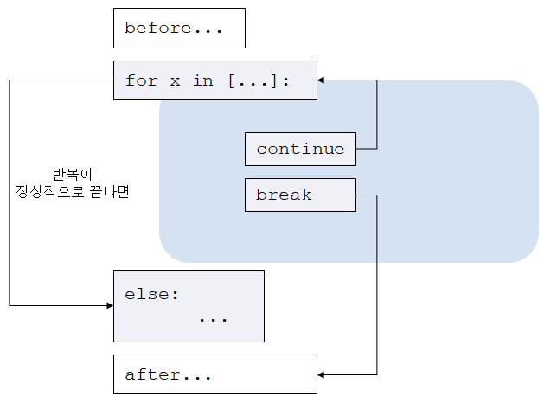
반복문 : for
for {타킷} in {객체}:
구문1
구문2
else :
구문 3
{객체}는 list, str, tuple, bytes, bytearray, range 등 시퀀스 자료형
반복횟수는 {객체}의 크기
{객체} 안의 객체를 하나씩 순차적으로 꺼내어 구문1,2가 실행됨
반복이 정상적으로 끝나면 else 블록이 실행
for문 내에서 break로 빠져나오면 else 블록은 실행되지 않음

Slide 133
반복문 : for
>>> # list 객체를 이용한 for 문
>>> animals = ['cat', 'cow', 'tiger']
>>> for animal in animals:
... print(animal, end = " ")
cat cow tiger
>>> # range 객체를 이용한 for 문
>>> for x in range(1, 10, 3):
... print(x, end = " ")
1 4 7
>>> # for ~ else 문의 활용
>>> for x in data:
... if x > 10:
... break
... else:
... print("10보다 큰 수 없음")

Slide 134
반복문 : enumerate
요소의 값은 물론 인덱스가 필요할 경우 enumerate() 함수를 이용한다
>>> colors = ['red', 'orange', 'yellow', 'green', 'pink', 'blue']
>>> for index, color in enumerate(colors):
... print(index, color)
...
0 red
1 orange
2 yellow
3 green
4 pink
5 blue

Slide 135
반복문 : break
어떤 조건에서 반복을 중지하고 빠져나가야 하는 경우 break문
>>> l = [1, 3, 5, 7, 9, 11, 12, 13, 15, 17]
>>> for x in l:
... if x % 2 == 0:
... break;
... print(x)
1
3
5
7
9
11

Slide 136
반복문 : continue
Continue문을 만나면, 이후 구문은 실행하지 않고 처음으로 이동한다
>>> for x in range(10):
... if x % 2 == 0:
... continue
... print(x, end = " ")
1 3 5 7 9

Slide 137
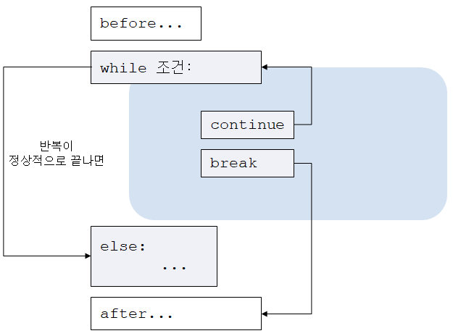
반복문 : while
while {조건식}:
구문1
구문2
else:
구문 3
{조건}이 참인 동안 구문1, 2가 반복 실행
Else 블록은 while문을 빠져나올 때 실행
단, break로 while문을 빠져나올 경우 else 블록은 실행되지 않는다
무한루프(실행이 종료되지 않고 계속 실행되는 반복)에 빠지지 않도록 유의
경우에 따라서는 의도적으로 무한루프를 돌리기도 한다

Slide 138
반복문 : List 내포
리스트 내포(List Comprehension)를 이용하면 좀더 직관적인 프로그램을 만들 수 있다
[{표현식} for {항목} in {객체} if {조건}]
>>> a = [1, 6, 4, 13, 8, 3]
>>> a 리스트 항목 중, 짝수인 것만 2배 하여 result에 저장
>>> result = [num * 2 for num in a if num % 2 == 0]
>>> result
[12, 8, 16]

Slide 139
반복문 : while
>>> counter = 1
>>> while counter < 11:
... print(counter, end = " ")
... counter += 1
... else:
... print("")
...
1 2 3 4 5 6 7 8 9 10
>>> sum, i = 0, 1
>>> while i <= 100: # 1~100까지의 정수 합 구하기
... sum += i
... i += 1
...
>>> sum
5050

Slide 140
반복문 : while 내부에서 break, continue, else 사용하기
>>> i = 0
>>> while i < 100:
... i += 1
... if i < 5:
... continue
... print(i, end = " ")
... if i > 10:
... break
... else:
... print("else block") # 이 블록은 실행되지 않을 것임. WHY?
...
5 6 7 8 9 10 11

Slide 141
반복문 : 무한루프
조건을 True로 주면 무한루프를 구성할 수 있다
break 문으로 루프를 탈출할 수 있는 조건이 있어야 한다
>>> while True:
... print("Ctrl+C를 눌러 루프를 종료하십시오.")
...
Ctrl+C를 눌러 루프를 종료하십시오.
Ctrl+C를 눌러 루프를 종료하십시오.
...

Slide 142
Python 프로그래밍 기초
함수(Function)

Slide 143
함수 : 함수란
입력값을 가지고 어떤 일을 수행한 다음 그 결과물을 내 놓는 것
함수를 사용하는 이유
반복되는 부분이 있을 경우 재활용을 위해
프로그램의 흐름을 일목요연하게 볼 수 있다

Slide 144
함수 정의하기
Def 키워드를 이용하여 정의
함수 이름과 인수들이 기술
함수 선언부는 :로 끝난다
들여쓰기 규칙이 적용
함수의 끝은 들여쓰기가 적용 안되는 라인에서 끝난다

Slide 145
함수 정의하기
def dummy():
pass # 실행할 내용이 없을때는 pass
def my_function():
print("Hello World")
def times(a, b):
return a * b # 결과값을 돌려줘야 할 때는 return 문으로 반환
def do_nothing():
return # return 문만 썼을 경우, None이 반환
dummy()
my_function()
print(times(10, 10))
print(do_nothing())

Slide 146
함수 : 함수도 객체다
함수도 객체이므로 다음과 같은 호출도 가능하다
t = times
print(t(100, 100))
print(t, times, sep = ",")

Slide 147
함수 : return
함수를 종료시키고, 해당 함수를 호출한 곳으로 되돌아 가게 한다
파이썬에서는 어떤 종류의 객체도 반환할 수 있다
여러 객체를 return하면 튜플로 반환한다
return문을 만나면 함수는 종료한다
return문만 사용하면 None을 반환한다
함수가 끝날 때까지 종료할 필요가 없고 반환할 값이 없을 때는 return문이 없어도 된다

Slide 148
함수 : return문 활용
# 인수 없이 반환하기
def do_nothing():
return # None을 반환
# return 문이 필요없는 경우도 있다
def say_hello():
print("Life is too short, You need Python")
# 한 개의 값을 반환
def max_value(a, b):
if a > b:
return a
else:
return b

Slide 149
함수 : return문 활용
# 여러 값을 반환할 때
def swap(a, b):
return b, a
print(swap(10, 20))
# 결과값은 튜플로 반환된다

Slide 150
함수 : 인수의 전달 방법
기본적으로 참조에 의한 호출(Call-by-reference)이다
하지만 인수의 타입이 변경가능(mutable), 변경불가(immutable)에 따라 처리 방식이 달라진다
# 변경 가능 객체를 인수로 전달할 경우
def g(t):
t[0] = 0
a = [1, 2, 3]
g(a)
print(a)

Slide 151
함수 : 인수의 전달 방법
기본적으로 참조에 의한 호출(Call-by-reference)이다
하지만 인수의 타입이 변경가능(mutable), 변경불가(immutable)에 따라 처리 방식이 달라진다
# 변경 불가 객체를 인수로 전달했을 때
def h(t):
t = (10, 20, 30)
a = (1, 2, 3)
h(a)
print(a) # a 객체는 변경되지 않는다

Slide 152
함수 : 스코핑 룰(Scope)
이름공간(Namespace)
프로그램에서 사용되는 이름들이 저장되는 공간
이름은 값을 치환할 때 해당 값의 객체와 함께 생겨나고 이름공간에 저장
이름공간에 저장된 이름을 통해 객체를 참조
이름공간의 종류
Local Scope: 함수 내부
Enclosed: function in function
Global: 모듈 내부
Built-in: 내장 영역
동일한 이름이 여러 영역에 있다면 LEGB 순으로 찾는다

Slide 153
함수 : 스코핑 룰 예제
x = 1
def func(a):
return a + x # Local 스코프에 x 가 없으므로 Global x를 사용한다
def func2(a):
x = 2
return a + x # Local 스코프에 x가 있으므로 Local x를 사용한다
print(func(10))
print(func2(10))
print(x)

Slide 154
함수 : 스코핑 룰 예제
함수 내부에서 전역 객체를 사용해야 하는 경우 global 선언문을 이용한다
가능하면 함수 내부에서 글로벌 객체를 직접 사용하는 것은 피한다
g = 1
def func3(a):
global g
g = 3 # 본 객체는 글로벌 객체이다
return a + g
print(func3(10))
print(g)

Slide 155
함수 : 함수의 인수
인수는 필요한 개수만큼 선언할 수 있다
기본값이 필요하면 함수 선언시 지정할 수 있다
def sum(a, b):
return a + b
def incr(a, step = 1): # 두 번째 인자의 기본값은 1
return a + step
print(sum(2, 3))
print(incr(10)) # 두 번째 인자의 기본값을 사용한다
print(incr(10, 2)) # 두 번째 인자를 직접 지정한다

Slide 156
함수 : 함수의 인수 – 키워드 인수
인수값을 인수 이름으로 전달할 수 있다(함수의 정의에 따른다)
def area(width, height):
return width * height
print(area(10, 12))
print(area(height = 4, width = 3)) # == area(3, 4)

Slide 157
함수 : 함수의 인수 – 가변인수
정해지지 않은 개수의 인수값을 받을 때 사용한다
선언시 인수명 앞에 *를 붙여 선언한다
def get_total(*args):
sum = 0
for x in args:
sum += x
return sum
print(get_total(1, 3, 5, 7, 9))

Slide 158
함수 : 함수의 인수 – 사전 키워드 전달
정해지지 않은 키워드 인수는 모두 dict로 받을 수 있다
선언시 인수명 앞에 **를 붙인다
사전 키워드 인수는 선언의 맨 마지막에 있어야 한다
def f(a, b, *args, **kwd):
print(a, b)
print(args)
print(kwd)
f(10, 20, 30, 40, depth = 10, dimension = 3)

Slide 159
함수 : 함수 객체를 인수로 전달
파이썬에서는 함수도 객체이다
따라서 인수로 함수를 전달하는 것도 가능하다
states = ['Alabama', ' Georgia', 'Georgia ', 'georgia', 'FlOrIda', 'south carolina ', 'West virginia']
def clean_strings(strings, *funcs): # 함수 목록을 가변인수로 전달
results = []
for string in strings:
for func in funcs: # 전달된 함수들을 순차적으로 적용
string = func(string)
results.append(string)
return results states = clean_strings(states, str.strip, str.title)
print(states)

Slide 160
함수 : 익명 함수(Lambda)
이름이 정의되지 않은 ‘익명 함수’를 선언
데이터 분석/변형 함수에서 파라미터로 처리 함수를 인자로 받는 경우가 많다
def square(x):
return x * 2
for i in range(10):
print("{0}:{1}".format(i, square(i)), end = " ")
else:
print()
# Same as above with Lambda
for i in range(10):
print("{0}:{1}".format(i, (lambda x: x * 2)(i)), end = " ")
else:
print()

Slide 161
함수 : Lambda를 이용한 정렬
정렬할 때, key 함수로 정의하기에도 편리한 경우가 많다
strings = ['foo', 'card', 'bar', 'abab', 'aaaa', 'abab', 'foo']
strings.sort(key=lambda x: len(x))
print(strings)
strings.sort(key=lambda x: strings.count(x))
print(strings)

Slide 162
Python 프로그래밍 기초
파일 입출력

Slide 163
파일 입출력 개요 : 파일의 생성과 파일 모드
파일객체 = open({파일명}, {파일모드}[, encoding=‘인코딩’])
파일 모드 | 설명
r (default) | 읽기 모드 – 파일을 읽기만 할 때 사용
w | 쓰기 모드 – 파일에 내용을 기록할 때 사용
a | 추가 모드 – 파일의 마지막에 사로운 내용을 추가할 때 사용
파일 모드 | 설명
t (default) | 텍스트 모드
b | 바이너리 모드

Slide 164
파일 입출력 개요 : 파일 제어 기본 함수
함수명 | 설명
open | 파일을 생성한다
write | 파일에 내용을 기록한다
read | 파일에서 내용을 읽어온다
close | 파일 사용을 끝낸다. 파일을 열었으면(open) 반드시 사용후 닫아주도록 한다
>>> # File Write Sample
>>>
>>> f = open('text.txt', 'w', encoding='utf-8') # text.txt, 쓰기모드
>>> write_size = f.write("Life is too short, You need Python")
>>> print(write_size)
33
>>> f.close() # 반드시 닫아주자

Slide 165
파일 입출력 개요 : 텍스트 파일 예제
# File Write
f = open('test.txt', 'w', encoding='utf-8')
for i in range(1, 10):
f.write("%d: Life is too short, You need Python\n" % i)
f.close()
# File Read
f = open('test.txt', 'r', encoding='utf-8')
text = f.read()
print(text)
f.close()

Slide 166
파일 입출력 개요 : 텍스트 파일 예제 – write and read
# File Write
f = open(’multilines.txt', 'w', encoding='utf-8')
for i in range(1, 10):
f.write("%d: Life is too short, You need Python\n" % i)
f.close()
# File Read
f = open(’multilines.txt', 'r', encoding='utf-8')
text = f.read()
print(text)
f.close()

Slide 167
파일 입출력 개요 : readline 함수를 이용한 텍스트 파일 읽기
readline 함수를 이용하면 텍스트 파일을 줄 단위로 읽어올 수 있다
f = open('multilines.txt', 'r')
while True:
line = f.readline()
if not line:
break # 무한루프 탈출
print(line)
f.close()

Slide 168
파일 입출력 개요 : readlines 함수를 이용한 텍스트 파일 읽기
readlines 함수를 이용하면 모든 라인을 불러 리스트로 제공한다
f = open('multilines.txt', 'r')
lines = f.readlines()
# print(lines)
for line in lines:
print(line)
f.close()

Slide 169
파일 입출력 개요 : 바이너리(Binary) 파일 다루기
바이너리 파일을 다루려면 모드를 바이너리로 지정해야 한다
>>> f = open('python.png')
>>> f.read()
Traceback (most recent call last):
File "<stdin>", line 1, in <module>
File "/Users/namsk/.pyenv/versions/3.4.3/lib/python3.4/codecs.py", line 319, in decode
(result, consumed) = self._buffer_decode(data, self.errors, final)
UnicodeDecodeError: 'utf-8' codec can't decode byte 0x89 in position 0: invalid start byte

Slide 170
파일 입출력 개요 : 바이너리(Binary) 파일 다루기
바이너리 파일을 다루려면 모드를 바이너리로 지정해야 한다
>>> # copy binary sample
>>>
>>> f_src = open('python.png', 'rb') # 바이너리 읽기 모드
>>> data = f_src.read()
>>> f_src.close()
>>>
>>> f_dest = open('python_copy.png', 'wb') # 바이너리 쓰기 모드
>>> f_dest.write(data)
11155
>>> f_dest.close()

Slide 171
파일 입출력 개요 : 그 외 파일 관련 함수
함수명 | 설명
seek | 사용자가 원하는 위치로 파일 포인터 이동
tell | 현재 파일에서 어디까지 읽고 썼는지 위치를 반환
f = open('multilines.txt', 'r', encoding='utf-8')
text = f.readline()
print(text)
pos = f.tell() # 현재의 파일 포인터를 얻어옴
print(pos)
f.seek(16)
text = f.read()
print(text)

Slide 172
파일 입출력 개요 : with ~ as – 자동 자원 정리
with ~ as 를 이용, 파일 입출력을 수행하면 수동으로 파일을 close 하지 않아도 된다
with open('multilines.txt', 'r') as f_as:
for line in f_as.readlines():
print(line, end = "")
print(f_as.closed) # 파일이 close 되었는지 점검

Slide 173
파이썬 프로그래밍 기초
모듈(Module)

Slide 174
파이썬 모듈
함수나 변수 등을 정의해 놓은 파이썬 프로그램 파일
모듈 내에서는 어떤 코드도 작성 가능하다 (변수, 함수, 클래스 등)
다른 모듈에 의해 호출되고 사용된다
모듈의 종류
표준 모듈
사용자 생성 모듈
서드 파티 모듈

Slide 175
파이썬 모듈 : 간단한 모듈 만들기
# mymod.py
Pi = 3.14159
def add(a, b):
return a + b
def subtract(a, b):
return a - b
def multiply(a, b):
return a * b
def divide(a, b):
return a / b

Slide 176
파이썬 모듈 : 모듈 불러오기 - import
import {모듈명}
# test-mymod.py
import mymod
print(mymod.add(10, 20))
print(mymod.subtract(10, 20))
print(mymod.multiply(10, 20))
print(mymod.divide(10, 20))

Slide 177
파이썬 모듈 : 네임스페이스
네임스페이스는 모듈 내부의 이름(변수, 함수, 클래스)를 구분하는 역할 수행
네임스페이스가 주어지지 않은 변수나 함수는 LEGB 규칙에 따라 찾게 된다
import math
import mymath
print(mymath.pi) # mymath 모듈 내의 pi 이용
print(math.pi) # math 모듈 내부의 pi 이용

Slide 178
파이썬 모듈 : from ~ import
from {모듈명} import {모듈객체} # 모듈명 없이 객체명만으로 접근
from math import pi, sin, con, tan
print(sin(pi/6), cos(pi/3), tan(pi/4))
현재 모듈에 특정 이름이 중복되는 경우 맨 마지막에 import된 객체가 적용
모듈 내에 정의된 모든 이름을 현재 모듈로 가져온다(*)
from math import pi, sin, con, tan
from mymod import pi
print(sin(pi/6), cos(pi/3), tan(pi/4))
from math import * # math 모듈 내 모든 이름 가져오기
print(sin(pi/6), cos(pi/3), tan(pi/4))

Slide 179
파이썬 모듈 : from ~ import
모듈 이름을 다른 이름으로 바꾸는 것도 가능
모듈 내에 정의된 객체의 이름을 변경하는 것도 가능
from math import *
import mymod as m # mymod의 이름을 m으로 변경
print(sin(pi/6), cos(pi/3), tan(pi/4)) # math 모듈 내의 객체들을 이용
print(m.pi) # mymod의 pi 객체를 이용
from math import sin as msin, cos as mcos, tan as mtan
import mymod as m # mymod의 이름을 m으로 변경
print(msin(m.pi/6), mcos(m.pi/3), mtan(m.pi/4))

Slide 180
모듈 지원 함수 목록 보기 : dir 함수
dir 함수 인자에 객체를 넣어주면 해당 객체가 어떤 변수와 메서드를 갖고 있는지 반환해준다
>>> import math
>>> dir(math)
['__doc__', '__file__', '__loader__', '__name__', '__package__', '__spec__', 'acos', 'acosh', 'asin', 'asinh', 'atan', 'atan2', 'atanh', 'ceil', 'copysign', 'cos', 'cosh', 'degrees', 'e', 'erf', 'erfc', 'exp', 'expm1', 'fabs', 'factorial', 'floor', 'fmod', 'frexp', 'fsum', 'gamma', 'hypot', 'isfinite', 'isinf', 'isnan', 'ldexp', 'lgamma', 'log', 'log10', 'log1p', 'log2', 'modf', 'pi', 'pow', 'radians', 'sin', 'sinh', 'sqrt', 'tan', 'tanh', 'trunc']
>>> a = [1, "Python", 3.14159]
>>> dir(a)
['__add__', '__class__', '__contains__', '__delattr__', '__delitem__', '__dir__', '__doc__', '__eq__', '__format__', '__ge__', '__getattribute__', '__getitem__', '__gt__', '__hash__', '__iadd__', '__imul__', '__init__', '__iter__', '__le__', '__len__', '__lt__', '__mul__', '__ne__', '__new__', '__reduce__', '__reduce_ex__', '__repr__', '__reversed__', '__rmul__', '__setattr__', '__setitem__', '__sizeof__', '__str__', '__subclasshook__', 'append', 'clear', 'copy', 'count', 'extend', 'index', 'insert', 'pop', 'remove', 'reverse', 'sort']

Slide 181
파이썬 모듈 : __name__과 “__main__”
모든 모듈은 모듈의 이름을 저장하고 있는 내장 변수 __name__을 갖고 있다
최상위 모듈(인터프리터에서 실행되는 모듈)의 __name__ 은 “__main__” 이다
그 외 import 되는 모듈의 이름은 파일명이다
# mymod.py
print("mymod.py의 모듈이름:" + __name__)
# moduleimport.py
import mymod
print("moduleimport.py의 모듈이름:" + __name__)
> python moduleimport.py
mymod.py의 모듈이름:mymod
moduleimport.py의 모듈이름:__main__

Slide 182
파이썬 모듈 : __name__과 “__main__”
내장 변수 __name__과 최상위 실행 모듈의 이름이 “__main__”인 점을 응용하면
import 되는 모듈로 사용하면서
자신이 최상위 모듈로 실행될 때만 특정 기능을 수행하는 코드를 만들 수 있다
# mymod.py
def main():
print("mymod.py를 최상위 모듈로 실행했습니다.")
if __name__ == "__main__":
main()
else:
print("mymod.py의 모듈이름:" + __name__)

Slide 183
파이썬 모듈 : 모듈의 공유
mymod
모듈
모듈은 한 번 가져오기 하면
메모리에 적재되고 공유된다.
최초 import
import mymod2
import mymod
import mymod
최초 import
test-mymod2.py
mymod2.py

Slide 184
파이썬 모듈 : import한 module 이름의 열거
한번이라도 import한 모듈은 dict 타입인 sys.modules 변수에 저장된다
import mod_a
import mod_b
import mymod
import mymod2
import sys
for key in sys.modules.keys():
print(key)

Slide 185
파이썬 모듈 : 이름(변수, 함수, 클래스)이 속한 모듈 알아내기
파이썬 변수, 함수, 클래스는 각각 자신이 정의된 모듈의 이름이 저장된 __module__ 속성을 가지고 있다
>>> from math import sin
>>> from cmd import Cmd
>>> sin.__module__
'math'
>>> Cmd.__module__
'cmd'

Slide 186
여러가지 내장 모듈 : sys 모듈의 argv
import sys
파이썬 인터프리터와 관련된 정보와 기능 제공
argv : 명령행에서 넘어온 인수(arguments)를 처리할 수 있다
# args.py
import sys
args = sys.argv[1:] # arg[0]는 스크립트명 자체
for x in args:
print(x, end = " ")
else:
print()
python args.py arg1 arg2 arg3
arg1 arg2 arg3

Slide 187
여러가지 내장 모듈 : math 모듈 – 파이와 자연상수
import math
파이와 자연상수
>>> math.pi # 파이값
3.141592653589793
>>> math.e # 자연상수
2.718281828459045

Slide 188
여러가지 내장 모듈 : math 모듈 – 절대값, 반올림, 버림계산
abs, round는 내장 수치함수
>>> abs(10) # 절대값
10
>>> abs(-10) # 절대값
10
>>> round(1.2345, 2) # 소수점 셋째자리에서 반올림
1.23
>>> round(1.5213) # 소숫점 반올림
2
>>> math.trunc(1.7) # 소숫점 이하 버림
1

Slide 189
여러가지 내장 모듈 : math 모듈 – 팩토리얼, 제곱과 제곱근
>>> math.factorial(10) # 10! = 10 * 9 * 8 * ... 1
3628800
>>> math.pow(3, 3) # 3의 3승 = 3 * 3 * 3
27.0
>>> math.sqrt(4) # 제곱근
2.0

Slide 190
여러가지 내장 모듈 : math 모듈 – 로그 함수
첫 번째 매개변수의 로그를 반환, 두 번째 매개변수는 밑수
두 번째 매개변수가 생략되면 밑수는 자연지수 e로 간주한다
밑수가 10인 로그를 위한 log10 함수도 별도로 제공
>>> math.log(2)
0.6931471805599453
>>> math.log(4, 2)
2.0
>>> math.log10(1000)
3.0

Slide 191
여러가지 내장 모듈 : re 모듈 – 정규식(Regular Expression)
import re
string 보다 더 전문적으로 문자열을 다룰 수 있는 모듈
문자열 내에서 패턴에 매칭되는 문자열을 추출
import re
list = """
Primary email : skyun.nam@gmail.com
Secondary email : litmuscube@gmail.com
"""
result_list = re.findall(r"(\w+[\w\.]*)@(\w+[\w\.]*)\.([A-Za-z]+)", list)
print (result_list)
for result in result_list:
print (result)

Slide 192
여러가지 내장 모듈 : random 모듈 - 난수
import random
임의로 특정 값을 선택해 제공하는 기능 – 주사위의 예
random 모듈은 단순히 난수를 발생하는 것 이외에 다양한 기능을 제공
함수 | 설명
random() | 0 ~ 1 사이의 난수를 발생
randint(s, e) | s ~ e 사이의 정수 난수를 발생
randrange([start,] stop[, step]) | start, stop 간격 step 사이의 수 중에서 난수를 발생
shuffle(seqvar) | 시퀀스 자료형을 섞음
choice(seqvar) | 시퀀스 자료형에서 아무 거나 하나를 뽑아줌
sample(seqvar, size) | 시퀀스 자료형에서 size만큼의 값을 임의로 뽑아옴

Slide 193
여러가지 내장 모듈 : random 모듈 - 난수
>>> import random
>>> random.random() # 0 ~ 1 사이의 난수를 발생
0.05414977057567982
>>> random.randint(1, 6) # 1 ~ 6 사이의 수 중에서 정수 난수를 발생
1
>>> random.randrange(1, 100, 3) # 1 ~ 100 사이 3간격의 수 중에서 난수 발생
40
>>> seqvar = ["짬뽕", "짜장면", "짬짜면"]
>>> random.shuffle(seqvar) # 시퀀스 자료형 섞기
>>> seqvar
['짬짜면', '짜장면', '짬뽕']
>>> random.choice(seqvar) # 시퀀스 자료형 중 임의로 한 개의 값 반환
'짜장면’

Slide 194
패키지
모듈을 모아놓은 단위
관련된 여러 개의 모듈을 계층적인 디렉터리로 분류해서 저장하고 관리한다
닷(.)을 이용하여 관리할 수 있다
오른쪽 예제에서 Game, Sound, Image, Level은 디렉토리이고 .py 파일이 파이썬 모듈이다
__init__.py는 패키지를 인식시켜주는 역할을 수행 -> 특정 디렉토리가 패키지로 인식되기 위해 필요한 파일

Slide 195
파이썬 프로그래밍 기초
클래스

Slide 196
파이썬 클래스
새로운 이름 공간을 지원하는 단위: 데이터의 설계도
데이터와 데이터를 변경하는 함수(메서드)를 같은 공간 내에 작성
클래스를 정의하는 것은 새로운 자료형을 정의하는 것이고, 인스턴스는 이 자료형의 객체를 생성하는 것이다
클래스와 인스턴스는 각자의 이름공간을 가지게 되며 유기적인 관계로 연결
class MyString(str):
pass
s = MyString()
print(type(s))
print(MyString.__bases__)
s2 = str()
print(type(s2))
print(str.__bases__)

Slide 197
파이썬 클래스 : 용어 정리
용어 | 설명
클래스(Class) | class 문으로 정의하며, 멤버와 메서드를 가지는 객체
클래스 객체 | 어떤 클래스를 구체적으로 가리킬 때 사용
인스턴스 | 클래스를 호출하여 만들어지는 객체
인스턴스 객체 | 인스턴스화 된 객체
멤버 | 클래스가 갖는 변수
메서드 | 클래스 내에 정의된 함수
속성 | 멤버 + 메서드
상위클래스 | 기반 클래스. 어떤 클래스의 상위에 있으며 여러 속성을 상속해준다
하위클래스 | 파생 클래스. 상위 클래스로부터 여러 속성을 상속 받는다

Slide 198
파이썬 클래스 : 클래스 이용의 장점
프로그램의 규모가 커졌을 때 의미 있는 집합체 단위로 프로그램을 정리할 수 있다
설계도(Class)가 있으므로 인스턴스를 양산할 수 있다

Slide 199
파이썬 클래스 : 클래스의 생성과 메서드의 정의
# point.py
class Point:
def set_x(self, x):
self.x = x
def get_x(self):
return self.x
def set_y(self, y):
self.y = y
def get_y(self):
return self.y
* 인스턴스 메서드의 첫 번째 인자는 항상 self

Slide 200
파이썬 클래스 : 인스턴스 객체 생성과 메서드 호출
Bound Instance Method 호출
# paint.py
from point import Point
def main():
bound_class_method()
def bound_class_method():
p = Point() # Point 인스턴스 객체 생성
p.set_x(10)
p.set_y(10)
print(p.get_x(), p.get_y(), sep = ',')
if __name__ == '__main__':
main()

Slide 201
파이썬 클래스 : 인스턴스 객체 생성과 메서드 호출
Unbound Instance Method 호출(참고)
# paint.py
from point import Point
def main():
unbound_class_method()
def unbound_class_method():
p = Point()
Point.set_x(p, 10) # 객체를 첫 번째 인자에 할당하고 있음에 유의
Point.set_y(p, 10) # 객체를 첫 번째 인자에 할당하고 있음에 유의
print(Point.get_x(p), Point.get_y(p), sep = ',')
if __name__ == '__main__':
main()

Slide 202
파이썬 클래스 : 정적 메서드(static method)와 클래스 메서드(class method)
인스턴스 객체의 멤버에 접근할 필요가 없는 메서드
첫 번째 인자로 인스턴스 객체 참조값을 받지 않는 클래스 내에 정의된 메서드
Class 메서드의 첫 번째 인자는 클래스 객체 참조를 위한 객체 참조값
@staticmethod, @classmethod 데코레이터로 손쉽게 구현 가능
# in point.py
# ...
@staticmethod
def static_method():
return "static_method() 호출"
@classmethod def class_method(cls): # => 클래스 참조를 위한 객체 참조값
return "class_method() 호출"
# ...

Slide 203
파이썬 클래스 : 클래스 멤버와 인스턴스 멤버
종류 | 이름 공간 | 공유 범위
클래스 멤버 | 클래스 이름 공간 내 | 모든 인스턴스 객체들에 공유
인스턴스 멤버 | 인스턴스 이름 공간 내 | 개별 인스턴스 객체에서만 참조
# in point.py
class Point:
count_of_instance = 0
def set_x(self, x):
self.x = x
클래스 멤버 정의
인스턴스 멤버 정의

Slide 204
파이썬 클래스 : 클래스 멤버와 인스턴스 멤버 접근
인스턴스 객체에서 참조하는 멤버의 객체를 찾는 순서는 아래와 같다
인스턴스 멤버
인스턴스 멤버가 없다면 클래스 멤버를 찾음
# in paint.py
def test_member():
p = Point()
Point.set_x(p, 10)
Point.set_y(p, 10)
print('x={0}, y={1}, count_of_instance={2}'.format(p.x, p.y, p.count_of_instance))

Slide 205
파이썬 클래스 : 생성자와 소멸자
생성자 : 클래스가 인스턴스화 될 때 실행되는 내용. 초기화.
__init__ 메서드 내에 작성
소멸자 : 클래스 인스턴스가 제거될 때 실행되는 내용.
__del__ 메서드 내에 작성
# in point.py
# ...
def __init__(self, x=0, y=0):
self.x, self.y = x, y
Point.count_of_instance += 1
def __del__(self):
Point.count_of_instance += 1
# ...

Slide 206
파이썬 클래스 : __str__ 메서드
객체를 문자열로 반환하는 함수
# in point.py
# ...
def __str__(self):
return "Point({0}, {1})".format(self.x, self.y)
# ...
# in paint.py
def test_to_string():
p = Point()
print(p)
# => Point(0, 0)

Slide 207
파이썬 클래스 : __repr__ 메서드
__str__과 비슷하지만 "문자열로 객체를 다시 생성할 수 있기 위해” 사용
Eval을 수행하면 다시 그 해당 객체가 생성될 수 있어야 한다
# in point.py
# ...
def __repr__(self):
return "\"Point({0}, {1})\"".format(self.x, self.y)
# ...
# in paint.py
def test_to_string():
p = Point()
print(p)
print(repr(p))
p2 = eval(repr(p))
print(p2)

Slide 208
파이썬 클래스 : __str__ vs __repr__
 | __str__ | __repr__
구분 | 비공식적 문자열 출력 | 공식적 문자열 출력
목적 | 사용자가 보기 쉽게 | 문자열로 객체를 다시 생성할 수 있도록
대상 | 사용자(End User) | 개발자(Developer)

Slide 209
파이썬 클래스 : 연산자 재정의(Operator Overloading)
연산자에 대해 클래스에 새로운 동작을 정의하는 것
파이썬의 클래스는 새로운 데이터 형을 정의하는 것이므로 그에 상응하는 연산자의 재정의가 필요할 수 있다
연산자가 정의되어 있지 않으면 TypeError가 발생
파이썬에서는 사용하는 거의 모든 연산에 대해 새롭게 정의할 수 있다
수치 연산자 오버로딩
역이항 연산자 오버로딩
확장 산술 연산자 오버로딩
비교 연산자 오버로딩

Slide 210
파이썬 클래스 : 수치 연산자 오버로딩
연산자 | 연산자 메서드
+ | __add__
- | __sub__
* | __mul__
// | __floormod__
% | __mod__
divmod() | __divmod__
pow(), ** | __pow__
<< | __lshift__
>> | __rshift__
& | __and__
^ | __xor__
| | __or__
+ 연산자 오버로딩 예제
class MyString:
def __init__(self, s):
self.s = s
def __add__(self, other):
return self.s + other
print(MyString("Life is too short, ") + "You need Python!")

Slide 211
파이썬 클래스 : 역이행 연산자 오버로딩
연산자 | 연산자 메서드
+ | __radd__
- | __rsub__
* | __rmul__
// | __rfloormod__
% | __rmod__
divmod() | __rdivmod__
pow(), ** | __rpow__
<< | __rlshift__
>> | __rrshift__
& | __rand__
^ | __rxor__
| | __ror__
+ 역이행 연산자 오버로딩 예제
class MyString:
def __init__(self, s):
self.s = s
def __add__(self, other):
return self.s + other
def __radd__(self, other):
return other + self.s
print(MyString("Life is too short, ")
+ MyString("You need Python!"))

Slide 212
파이썬 클래스 : 확장 산술 연산자 오버로딩
연산자 | 연산자 메서드
+= | __iadd__
-= | __isub__
*= | __imul__
//= | __ifloormod__
/= | __idiv__
%= | __imod__
**= | __ipow__
<<= | __ilshift__
>>= | __irshift__
&= | __iand__
^= | __ixor__
|= | __ior__
+=, -= 연산자 오버로딩 예제
# in point.py
def __iadd__(self, other):
return Point(self.x + other.x, self.y + other.y)
def __isub__(self, other):
return Point(self.x - other.x, self.y - other.y)
>>> from point import Point
>>> p = Point(10, 10)
>>> print(p += Point(20, 15)
>>> p += Point(20, 15) # __iadd__ 메서드로 구현된 += 연산자
>>> print(p)Point(30, 25)

Slide 213
파이썬 클래스 : 비교 연산자 오버로딩
연산자 | 연산자 메서드
< | __iadd__
<= | __isub__
> | __imul__
>= | __ifloormod__
== | __idiv__
!= | __imod__
==, <, > 연산자 오버로딩 예제
# in point.py
def __iadd__(self, other):
return Point(self.x + other.x, self.y + other.y)
def __isub__(self, other):
return Point(self.x - other.x, self.y - other.y)
>>> from point import Point
>>> p = Point(10, 10)
>>> print(p += Point(20, 15)
>>> p += Point(20, 15) # __iadd__ 메서드로 구현된 += 연산자
>>> print(p)Point(30, 25)

Slide 214
파이썬 프로그래밍 기초
예외처리 (Handling Exceptions)

Slide 215
예외 처리
오류는 프로그램이 잘못 작동되는 것을 막기 위한 파이썬의 처리
이 오류를 회피하기 위한 동작을 예외 처리라 한다
>>> list = []
>>> list[0] # 내부에 0 인덱스에 매칭되는 값이 없으므로 IndexError를 발생
IndexError: list index out of range
>>> text = "Try convert me to int"
>>> number = int(text) # 정수 형식의 문자열이 아니어서 변환이 불가: ValueError
ValueError: invalid literal for int() with base 10: 'Try convert me to int’
>>> result = 4/0 # 0으로는 나눗셈을 할 수 없다. ZeroDivisonError 발생
ZeroDivisionError: division by zero

Slide 216
예외 처리 : 오류의 회피 - try, except
try:
# Do Something
except:
# Do Something when Error occured
오류 종류에 상관 없이 오류가 발생하면 except 블록을 수행
>>> try:
... 4 / 0
... except:
... print("오류 발생")
오류 발생

Slide 217
예외 처리 : 특정 오류의 회피 - try, except
try:
# Do Something
except {발생오류}:
# Do Something when {발생오류} occured
오류 종류에 상관 없이 오류가 발생하면 except 블록을 수행
>>> try:
... 4 / 0
... except ZeroDivisionError:
... print("오류 발생")
오류 발생

Slide 218
예외 처리 : 특정 오류의 회피 - try, except
try:
# Do Something
except {발생오류}:
# Do Something when {발생오류} occured
오류 종류에 상관 없이 오류가 발생하면 except 블록을 수행
>>> try:
... 4 / 0
... except ZeroDivisionError:
... print("오류 발생")
오류 발생

Slide 219
예외 처리 : 특정 오류의 회피 - try, except
try:
# Do Something
except {발생오류} as {오류변수}:
# Do Something when {발생오류} occured
오류 종류에 상관 없이 오류가 발생하면 except 블록을 수행
>>> try:
... 4 / 0
... except ZeroDivisionError as e: # 발생한 오류의 정보를 e 에 담아 사용한다
... print(e)
division by zero

Slide 220
예외 처리 : - try, except, else
try:
# Do Something
except {발생오류} as {오류변수}:
# Do Something when {발생오류} occurred
else:
# 예외가 발생하지 않은 경우 실행
오류 종류에 상관 없이 오류가 발생하면 except 블록을 수행
>>> try:
... f = open("notexists.txt", "r")
... except FileNotFoundException as e:
... print(e)
... else:
... data = f.read()
... f.close()

Slide 221
예외 처리 : - try, finally
try:
# Do Something
except {발생오류} as {오류변수}:
# Do Something when {발생오류} occurred
finally:
# 예외 발생 여부와 상관 없이 마지막에 항상 수행
오류 종류에 상관 없이 오류가 발생하면 except 블록을 수행
>>> f = open("result.txt", "r")
>>> try:
... print(f.read())
... finally:
... f.close() # 오류 여부와 상관 없이 파일 close 작업을 수행한다

Slide 222
파이썬 정규표현식
Regular Expression

Slide 223
정규표현식?
특정한 규칙을 가진 문자열의 집합을 표현하는데 사용하는 형식 언어
많은 텍스트 편집기와 프로그래밍 언어에서 문자열의 검색과 치환을 위해 널리 사용
노란 부분은 아래 정규식을 사용하여 매칭한 것
(?:\.) {2,}(?=[A-Z])

Slide 224
파이썬 정규표현식 : 사용 방법
모듈 임포트
import re
패턴 컴파일
예) p = re.compile(r’정규표현식’)
패턴 객체가 가지고 있는 메서드로 작업을 수행

Slide 225
파이썬 정규표현식 : 사용 방법
첫 번째 방법: 패턴 컴파일 후 매칭
두 번째 방법: 축약형
>>> import re
>>> p = re.compile(r'[a-z]+') # 패턴 컴파일
>>> p.match("python") # 패턴 객체의 메서드 수행
<_sre.SRE_Match object; span=(0, 6), match='python'>
>>> source = "Life is too short, You need python"
>>> re.match(r"[a-z]+", source)
>>> re.match(r"[A-Za-z]+", source) # 컴파일과 매치를 한번에 한다
<_sre.SRE_Match object; span=(0, 4), match='Life'>

Slide 226
파이썬 정규표현식 : 메타 문자
메타 문자 | 설명
[ ] | 문자 클래스
. | \n을 제외한 모든 문자와 매치 (점 하나는 글자 하나)
* | 0회 이상 반복 (없어도 상관 없음)
+ | 1회 이상 반복 (무조건 한번 이상 등장해야 함)
{m, n} | m회 이상 n회 이하
| | or 조건식을 의미
^ | 문자열의 시작 의미
$ | 문자열의 끝을 의미
? | 0회 이상 1회 이하
\ | 이스케이프, 또는 메타 문자를 일반 문자로 인식하게 한다 (예: \\)
( ) | 그룹핑, 추출할 패턴을 지정한다.
. ^ $ + ? { } [ ] \ | ( )
모듈 임포트
import re
패턴 컴파일
예) p = re.compile(r’정규표현식’)
패턴 객체가 가지고 있는 메서드로 작업을 수행

Slide 227
파이썬 정규표현식 : 메타 문자 [], dot(.)
[] 안에는 무엇이든 들어갈 수 있다
단, 대소문자를 구분한다
내용은 or 로 연결된다
하이픈(-)으로 연결할 수 있다
[a-z]는 a부터 z까지를 의미
[abc] 라면 ‘a, b, c’ 중에서 한 개의 문자와 매칭된다
도트 하나는 문자 하나를 의미
문자는 숫자(0-9)나 특수문자(!@#$%^& 등)를 포함한다

Slide 228
파이썬 정규표현식 : 축약 문자 클래스
보통 알파벳 표현을 위해 [a-zA-Z]를 사용
숫자 표현을 위해 [0-9] 사용
자주 쓰는 조합을 한 글자로 줄여 제공
\S
숫자 (0, 1, 2, …)
문자 (a, b, c, …)
특수문자 (!, %, $, …)
화이트 스페이스 (\n, \t, \b)
\d
\w
\D
\W
\

Slide 229
파이썬 정규표현식 : 축약 문자 클래스와 원래 표현식
원래 표현식 | 축약 표현 | 설명 | 사용처
[0-9] | \d | 숫자를 찾는다 | 숫자
[^0-9] | \D | 숫자가 아닌 것을 찾는다 | 텍스트 + 특수문자 + 화이트스페이스
[ \t\n\r\f\v] | \s | whitespace 문자인 것을 찾는다 | 스페이스, TAB, 개행(new line)
[^ \t\n\r\f\v] | \S | whitespace 문자가 아닌 것을 찾는다 | 텍스트 + 특수문자 + 숫자
[a-zA-Z0-9] | \w | 문자+숫자인 것을 찾는다. (특수문자는 제외. 단, 언더스코어 포함) | 텍스트 + 숫자
[^a-zA-Z0-9] | \W | 문자+숫자가 아닌 것을 찾는다. | 특수문자 + 공백

Slide 230
파이썬 정규표현식 : 반복 - *, +
* : 바로 앞 문자가 0번 이상 반복
+ : 바로 앞 문자가 1번 이상 반복(1번은 반드시 출현해야 함)
>>> import re
>>> source = "Life is too short, you need Python"
>>> re.findall('\w+', source)
['Life', 'is', 'too', 'short', 'you', 'need', 'Python']

Slide 231
파이썬 정규표현식 : 반복 – {}
바로 앞 문자의 반복 횟수를 지정한다
{0, 1}은 ?로 대신할 수 있다
(있어도 되고 없어도 됨)
import re
source = "ct cat caat caaat caaaat"
m1 = re.findall("ca{2}t", source)
m2 = re.findall("ca{2,5}t", source)
m3 = re.findall("ca{0,}t", source)
m4 = re.findall("ca{0,1}t", source)
m5 = re.findall("ca{,3}t", source)
print("m1 : ", m1)
print("m2 : ", m2)
print("m3 : ", m3)
print("m4 : ", m4)
print("m5 : ", m5)
m1 : ['caat']
m2 : ['caat', 'caaat', 'caaaat']
m3 : ['ct', 'cat', 'caat', 'caaat', 'caaaat']
m4 : ['ct', 'cat']
m5 : ['ct', 'cat', 'caat', 'caaat']
표현식 | 설명
ca{2}t | A가 2회 반복
ca{2, 5}t | A가 2~5회 반복
ca{0,}t | A가 0회 이상(*)
ca{0, 1}t | A가 0~1회 반복
ca{,3}t | A가 0~3회 반복

Slide 232
파이썬 정규표현식 : 주요 메서드
메서드 | 설명
match | 문자열의 처음부터 정규식과 매치되는지 조사
search | 문자열 전체를 검색하여 정규식과 매치되는지 조사
findall | 정규식과 매치되는 모든 문자열(substring)을 리스트로 반환
split | 패턴으로 자르기
sub | 패턴을 대체하기

Slide 233
파이썬 정규표현식 : match vs search
match는 처음이 일치하지 않으면 None을 반환
search는 처음이 일치하지 않더라도 전체를 수색하여 반환
>>> import re
>>> source = "Life is too short, you need Python"
>>> re.match("Python", source)
>>> re.search("Python", source)
<_sre.SRE_Match object; span=(28, 34), match='Python'>
>>> re.match("Life", source)
<_sre.SRE_Match object; span=(0, 4), match='Life'>
>>> re.search("Life", source)
<_sre.SRE_Match object; span=(0, 4), match='Life'>

Slide 234
파이썬 정규표현식 : findall vs finditer
findall은 매치되는 모든 문자열을 리스트로 반환
finditer는 매치되는 모든 문자열을 iterator로 반환
Iterator의 값을 불러오려면 반복문을 이용하여 읽어야 한다
>>> import re
>>> p = re.compile('[a-z]+')
>>> m = p.findall("Life is too short, you need Python")
>>> m
['ife', 'is', 'too', 'short', 'you', 'need', 'ython']
>>>
>>> iter = p.finditer("Life is too short, you need Python")
>>> iter
<callable_iterator object at 0x10cc5a898>
>>> for x in iter:
... print(x)
...
<_sre.SRE_Match object; span=(1, 4), match='ife'>
<_sre.SRE_Match object; span=(5, 7), match='is'>
<_sre.SRE_Match object; span=(8, 11), match='too'>
<_sre.SRE_Match object; span=(12, 17), match='short'>
<_sre.SRE_Match object; span=(19, 22), match='you'>
<_sre.SRE_Match object; span=(23, 27), match='need'>
<_sre.SRE_Match object; span=(29, 34), match='ython'>

Slide 235
“이론상, 이론과 실제는 같다. 실제로는, 그렇지 않다” “In theory, theory and practice are the same. In practice, they’re not.”
Yoggi Berra

